Slide 1

ETCD调研报告

Slide 2
CONTENT
目录
1
ETCD概述
2
基本架构
3
基本原理
4
部署方案
5
问题

Slide 3
1、当前进度
1、ETCD概述

Slide 4
1、ETCD概述
1、当前进度
ETCD是什么
ETCD是一个分布式的、高可用的、key-value存储的数据库，基于Go语言实现，主要用于共享配置和服务发现
ETCD的特点
（1）一主多从：主节点负责写数据、从节点负责读数据
（2）采用Raft算法保证数据一致性：状态机、Leader选举
（3）支持watch机制：可用于服务发现

Slide 5
1、当前进度
2、基本架构

Slide 6
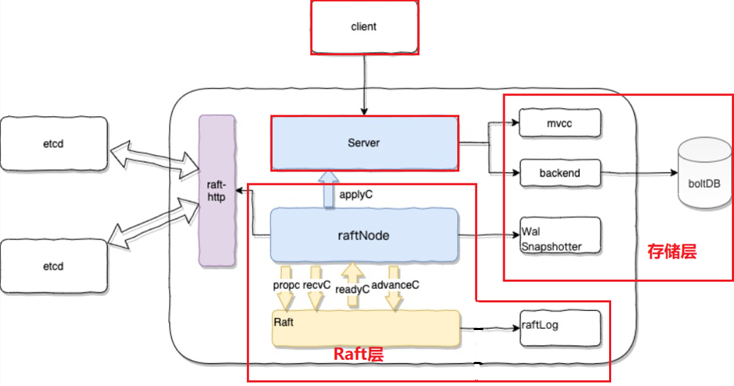
2、基本架构
1、当前进度
Notes:
（1）client：即客户端，用户可以通过etcd提供的命令行工具访问ETCD集群。client和server之间的通信协议：etcdv2使用http协议，etcdv3使用grpc协议
（2）server：用于实现逻辑功能，包括：key-val数据存储、tree Index数据索引构建、lease租约设置等
（3）Raft层：实现Raft算法，包含：Leader节点选取、日志复制、复制状态机、Raft log日志文件等。
（4）存储层：
MVCC：这是一种乐观锁的实现方式，保证并发情况下，事务进行数据读写的一致性，MySQL中也采用了这种方式，解决数据的脏读、不可重复读的问题。
boltDB：采用B+树的形式保存数据，实现数据持久化。使用非聚集索引的方式存储数据，和MySQL中的MyISAM搜索引擎类似，把key存储在B+树的索引节点页，把key-value存储在B+树的叶子节点页，先在索引节点页中使用二分获取key，再根据查找到key的索引到叶子节点页中获取完整的key-value数据。
Wal：是预写日志，采用日志文件来保存所有写入数据的操作，在复制状态机中使用该文件，来确保ETCD集群节点中数据的一致性。
Snapshot：定期生成wal的日志文件的快照数据，用于防止日志文件过大，避免过多的占用存储空间

Slide 7
1、当前进度
3、基本原理
3.1、基本概念
3.2、状态机
3.3、Leader选举过程
Notes:
ETCD集群通过日志来记录客户端的写数据操作，使用Leader节点维护一份日志，并将该日志的数据同步至其他节点中，当整个集群的节点均使用了同一份日志时，此时所有节点所拥有的数据就是一致的。这就是raft算法的保证集群数据一致性的方式。这里就会涉及到两个原理：状态机、Leader选举过程。首先 ，介绍一下Raft算法的基本概念，有了这些概念之后，才能更好的去理解状态机和Leader的选举过程。

Slide 8
3.1、基本概念
1、当前进度
ETCD集群中的名词
（1）从节点（Follower）
（2）候选节点（候选人、Candidate）
（3）主节点（Leader）
（4）心跳机制
（5）任期（Term）
（6）日志索引（index）
Raft算法中的名词
（1）法定人数机制
（2）状态机
（3）主节点(Leader)选举
（4）raft的日志文件（raft log）
Notes:
1、ETCD集群的名词
（1）从节点：负责处理客户端的读数据请求，同时需要从 Leader 节点同步数据，将Leader发送的raft log日志数据写入该节点的raft log文件。如果客户端的写数据操作请求发送给了 Follower，会由 Follower 重定向给 Leader 。
（2）候选节点：如果 从节点在一定时间内没有收到 Leader 的心跳，则判断 Leader 可能已经故障，此时会进入 Leader 选举过程，将心跳超时的从节点切换为Candidate，参与Leader 选举。
（3）主节点：用于接收、处理客户端发起的写数据操作请求，将这些命令写入本地raft log日志后，同步至集群其它节点。
（4）心跳机制：ETCD集群的所有节点都是设定为随机的超时时间（相当于定时器，减小出现选票瓜分的概率）。当集群已经产生了 Leader节点，则 Leader节点会在固定间隔内给所有节点发送心跳。其他节点收到心跳以后重置心跳等待时间，只要心跳等待不超时，从节点的状态就不会改变。当从节点未接收到心跳时（心跳超时），则重新选举Leader节点。
（5）任期：每开始一次新的选举，称为一个任期（term），每个 term 都是单调递增的。每一个节点都保存一个 current term，在通信时带上这个 term ，通过对比Leader节点的term，就可以发现哪些节点的状态已经过期，然后进行后续的raft log日志更新操作。
（6）日志索引：表示Raft log日志文件的索引位置，在节点进行数据同步时，通过任期term + 索引index，来定位需要同步的日志数据。
2、Raft算法的名词
（1）法定人数机制：Raft 算法使用 法定人数机制，去判断执行的命令是否成功。当客户端的发送写数据请求时，必须有50%以上的节点成功写入该指令后才能算指令执行成功。
（2）状态机：状态机中数据的含义：Leader节点已提交的raft log数据 = 那些已经被安全复制至Follower节点的raftlog数据。每个ETCD节点都维护了一个状态机（每个节点都拥有Leader节点所有的状态机数据），用于写入已提交的raft log日志数据。
（3）主节点选举：用于当集群的Leader节点宕机后，选举一个新的Leader节点。因为，ETCD集群需要一个主节点进行数据写入操作，通过主节点保证集群中只存在一份被修改的日志数据，通过主节点同步此日志数据到其他从节点中。
（4）raft log日志文件：负责存储客户端发过来的写数据指令，Leader节点需要将该日志中的数据同步给其它从节点，当超过50%的从节点都同步了客户端发送来的写数据指令后，就认为该集群已经安全复制了该指令，Leader节点将该指令提交至状态机中，最后返回该指令的执行状态给客户端。

Slide 9
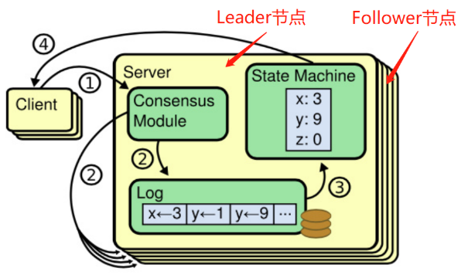
3.2、状态机
1、当前进度
（1）状态机的作用：用于解决一份数据存在多个副本的数据一致性问题。
（2）复制状态机系统 = Σ[复制单元（状态机） + raft log日志文件]
（3）复制状态机系统作用：用于确保集群中所有节点执行相同顺序的指令
Notes:
一个ETCD集群可以看成：1个主节点 + n个从节点。每个ETCD节点都维护了一个状态机，因此所有ETCD节点组成的集群系统，可以看成是复制状态机系统。
1、正常的日志复制流程：
（1）ETCD集群启动，会初始化一个Leader节点，决定日志的顺序，负责发送日志到其他从节点。
（2）当Leader节点的一致性模块接收到客户端的写请求时，先将命令写入自己的日志，然后同步给所有从节点，仅当50%以上从节点都接收到日志后，Leader节点才提交日志。日志提交后，由Leader节点按顺序应用于状态机。
（3）仅当Leader日志提交成功后，其他从节点才会将来自步骤2：Leader节点中consensus module发送的日志数据，应用到该从节点的状态机中，然后进行数据写入操作。（从而保证所有从节点的数据一致性）
（4）最后，Leader节点将数据写入命令的执行状态，返回给客户端client。
2、如果从节点日志复制失败怎么办（即：步骤2执行失败），具体的处理流程为：
（1）Leader节点发送至从节点的日志数据中，都包含Leader节点的任期term、日志数据的索引index。具体包含：当前日志的（index、term） + 上一条日志的（index、term）+ 下一条日志的（index，term）
（2）Leader节点会用n个参数（next index），来记录应发送给每一个从节点的下一条日志索引位置。
（3）然后开始进行数据同步，Leader节点发送自己的日志至Follower节点中。当从节点接收到Leader节点发送的日志数据时，需要判断所接收到的日志数据的索引值 是否等于 从节点最新日志的索引值 + 1？
若相等，则说明Leader节点需要从当前的日志索引位置开始同步日志数据值从节点
若不相等，则从节点拒绝接收该数据，说明从节点缺失了部分日志数据，Leader节点将发送上一条日志到从节点。直至Leader节点发送日志数据的索引值 等于 从节点最新日志的索引值 + 1。Leader节点从此处开始同步日志数据到从节点中。（这就保证了所有从节点的日志数据可以和Leader节点的日志数据一致）

Slide 10
3.3、Leader选举过程
1、当前进度
（1）主节点写日志，从节点读日志
（2）作用：保证整个集群仅有一份日志
=》保证所有节点执行数据写入操作的顺序一致
=》保证集群数据的一致性
Notes:
当Leader节点不存在，或者宕机时，就进行Leader选举。
1、大致讲述一下Leader的选举流程：
（1）ETCD集群启动之后，会自动选举出一个Leader节点，这样才能使整个集群正常工作。若没有选举出Leader，则会不断地重新进行Leader选举，直至选举出Leader，集群才会进入正常工作状态。
（2）当从节点没有接收到Leader节点的心跳时，会导致从节点心跳超时，超时的从节点转为候选人。然后集群开始进入Leader选举流程。
（3）若，存在多个候选人，此时的投票结果可能会出现所有候选人得到的选票数量一致，就需要进入新一轮的选举，重新开始投票以选取Leader节点。（这就是为什么ETCD集群的节点数量必须为奇数，若为偶数，则会增加选票瓜分情况出现的概率）
（4）若，某个候选人在选举过程中，处于循环等待从节点的投票结果，此时已经有一个候选人得票超过50%，并当选为Leader节点。则剩余的候选人自动变为从节点。
（5）若，某个候选人已经成为Leader节点，但该节点宕机，退出集群。此时，ETCD集群需要从剩余的节点中选出新的Leader节点。若此时旧的Leader恢复，并加入集群，则这个旧的Leader节点自动转为Follower。
2、由此，可以看出Leader选举过程可分为3个阶段：
（1）第一阶段：ETCD集群启动时，选举Leader过程
（2）第二阶段：集群的Leader节点宕机时，选举Leader过程
（3）第三阶段：集群中Leader宕机并恢复后，加入集群时的状态转换过程

Slide 11
1、当前进度
4、部署方案
4.1、系统结构
4.2、主机性能检测（部署前）
4.3、构建、发布镜像
4.4、部署在Docker中

Slide 12
4.1、系统结构
1、当前进度
设计方案概述
环境：
（1）VMWare + Ubuntu
（2）配置：ROM：80GB、RAM：2GB - 8GB
（3）XShell
Notes:
参照官方提供的ETCD部署主机的硬件配置。

Slide 13
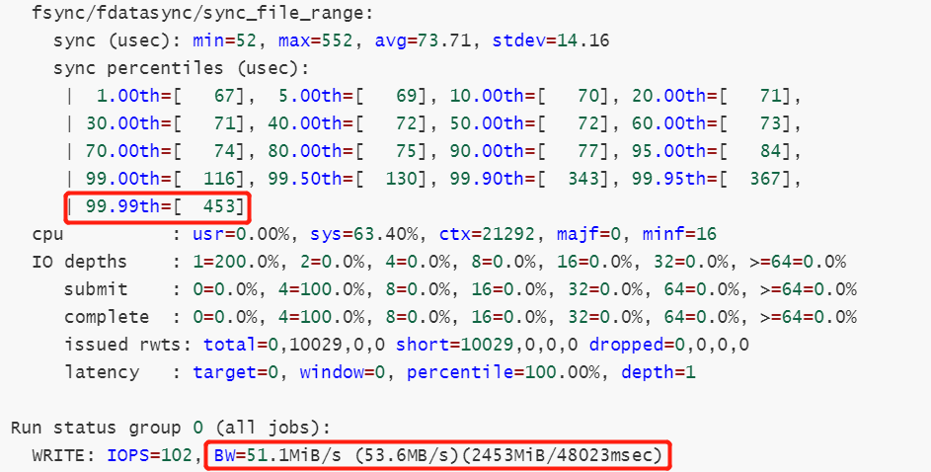
4.2、主机性能检测
1、当前进度
影响性能的因素
ETCD需要将数据持久化至本地磁盘，因此对磁盘性能有一定要求。
测试工具
fio，下载地址：https://github.com/axboe/fio/releases/tag/fio-3.27
Notes:
官方的使用手册中，建议在部署ETCD时需要对主机的磁盘性能进行检测。这是因为，ETCD需要将数据持久化至本地磁盘，因此对磁盘性能有一定要求。
测试工具为fio。参考官网建议的磁盘性能指标：
（1）查看预写日志文件持续写入的时间，第99个百分数应小于10ms
（2）查看磁盘带宽应大于50MB/s

Slide 14
4.3、构建镜像
1、当前进度
镜像运行的环境
Centos、ETCD3.4.16
# Dockerfile文件
FROM centos
MAINTAINER chris
ENV TZ="Asia/Shanghai";\
DOWNLOAD=https://github.com/etcd-io/etcd/releases/download/v3.4.16/ \
ETCDVERSION=etcd-v3.4.16-linux-amd64 \
USER=admin
RUN yum install curl wget tar -y ;\
useradd ${USER} ;\
mkdir -p /export/{servers,Logs,packages,Apps,Shell} ;\
wget ${DOWNLOAD}${ETCDVERSION}.tar.gz && tar -zxf ${ETCDVERSION}.tar.gz -C /export/servers/ && \
/bin/rm -rf ${ETCDVERSION}.tar.gz ;\
chown -R ${USER}.${USER} /export ;\
ln -s /export/servers/${ETCDVERSION}/etcd* /usr/local/bin/;\
rm -rf /etcd-data/ ;
EXPOSE 2379 2380
Notes:
通过DockerFile搭建自己的ETCD镜像，在centos系统中安装ETCD，并打包该环境。

Slide 15
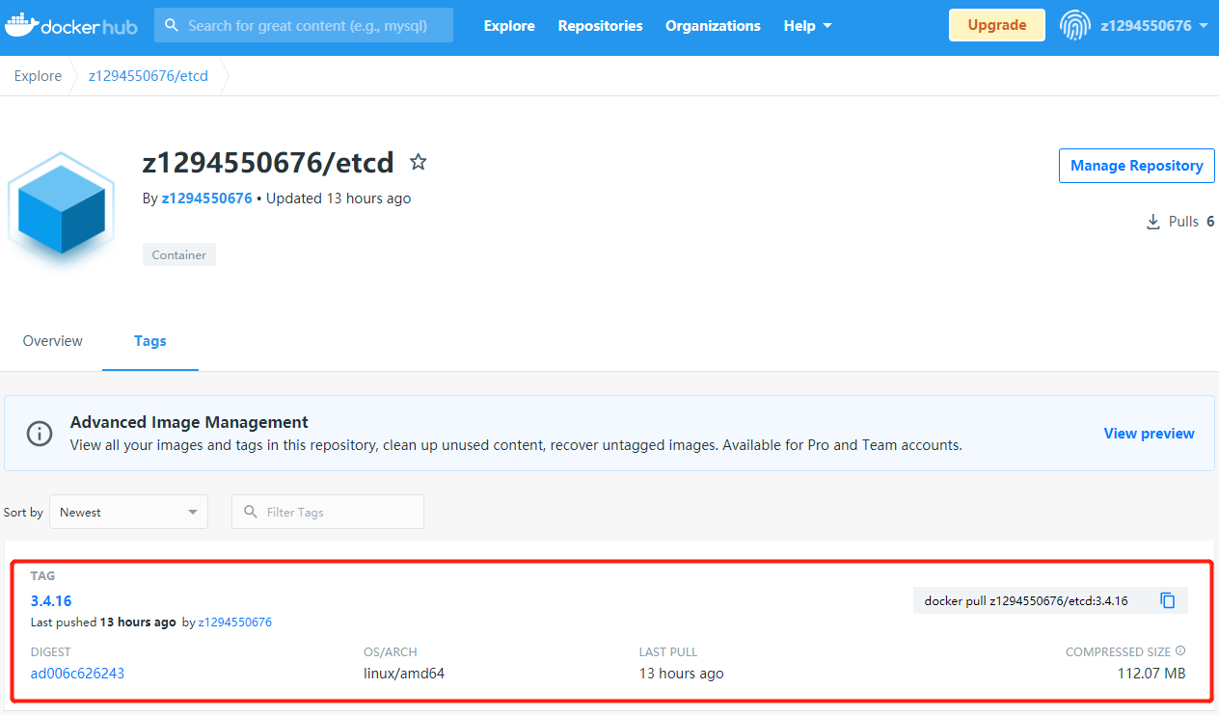
4.3、发布镜像
1、当前进度
发布流程
将构建好的镜像发布至DockerHub中，以便后续其他主机使用该镜像。
（1）注册DockerHub帐号
（2）使用docker login命令登陆
（3）使用docker push发布镜像
（4）使用docker pull拉取镜像
Notes:
将打包好的镜像发布至DockerHub中，方便其他主机使用该镜像进行部署工作。主要使用的命令：login、push、pull等。发布完成的镜像如图所示。

Slide 16
4.4、部署在Docker中
1、当前进度
部署方案
环境准备
（1）物理主机：3台Ubuntu主机、安装Docker环境
（2）使用docker compose运行ETCD镜像。
#docker-compose.yml
version: '2'
services:
etcd:
image: z1294550676/etcd:3.4.16
command: ["/usr/local/bin/etcd","--name", "etcd1",
"--data-dir", "/etcd-data",
"--listen-client-urls","http://0.0.0.0:2379",
"--advertise-client-urls","http://0.0.0.0:2379",
"--listen-peer-urls","http://0.0.0.0:2380",
"--initial-advertise-peer-urls","http://0.0.0.0:2380",
"--initial-cluster","etcd1=http://0.0.0.0:2380,etcd2=http://192.168.83.137:2380,etcd3=http://192.168.83.138:2380",
"--initial-cluster-token","2021CTyun!",
"--initial-cluster-state","new",
"--auto-compaction-retention","10"]
volumes:
- /data/etcd:/etcd-data
ports:
- 2379:2379
- 2380:2380
Notes:
准备部署环境，在Vmware中启动3台虚拟机，并且在虚拟机中安装Docker环境，运行docker-compose脚本，启动相应的容器。脚本中的etcd1、2、3表示3个节点的IP，在3台虚拟机中需要进行相应的修改，并且使用数据卷的方式将容器中ETCD的数据复制到宿主机中，防止因容器被删除而导致ETCD的数据丢失。

Slide 17
4.4、部署在Docker中
1、当前进度
部署方案
部署时可能出现的问题：
3台Ubuntu主机，使用docker-compose up部署ETCD时可能出现的错误：
request cluster ID mismatch (got 8cee0098a60e7c30 want 96c8b4467f8c27c1)
原因：
先前宿主机中的数据卷，已经存在ETCD集群的节点，新的ETCD集群会读取这些旧节点文件，
但旧节点已经不存在，故出现ID不匹配的问题。
解决方式：
删除3台主机上已经运行的ETCD容器、删除宿主机挂载的数据卷。并重新创建ETCD容器。
（因此，建议在部署之前，建议清空所有的ETCD容器、宿主机挂载的数据卷）

Slide 18
1、当前进度
5、问题

Slide 19
5、问题
1、当前进度
（1）ETCD门槛较高，自己的实际项目经验不足，进行调研ETCD感觉难度较大
（2）刚开始接触Go相关的工作，知识储备不足，现学现用的知识会存在盲区
（3）开发经验欠缺，第一次接触分布式系统
难点
Notes:
（1）ETCD门槛较高，自己的实际项目经验不足，进行调研ETCD感觉难度较大，
（2）刚开始接触Go相关的工作，很多相关的知识储备不足，目前的知识都是现学现用，因此在很多细节方面会考虑不全，存在盲区。
（3）开发经验欠缺，也是第一次接触分布式系统，不能很好的处理ETCD相关的问题。

Slide 20
谢谢

